Slide 1
BIL | TAJUK | TARIKH | SURATKHABAR
1 | KEMAJUAN PROJEK ECRL DI 4 NEGERI LEBIH 60 PERATUS | 26 MAC 2024 | BERITA HARIAN

Slide 2
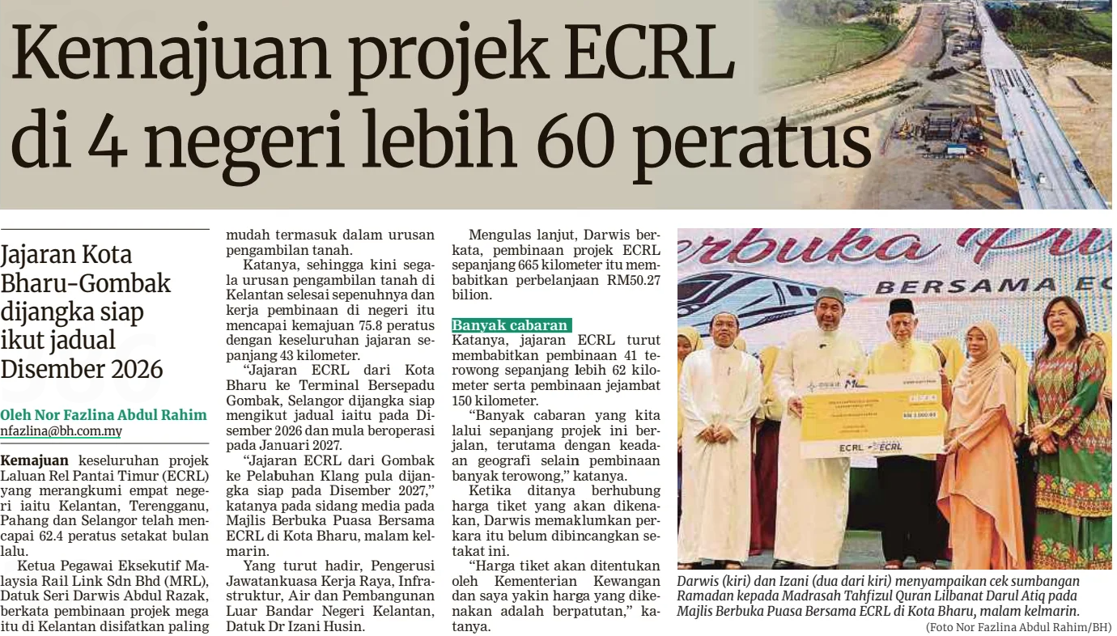
BERITA HARIAN
26 MAC 2024
BH|KEMAJUAN PROJEK ECRL DI 4 NEGERI LEBIH 60 PERATUS| MS 26

